Slide 1
qicheyuanzu
我的怀旧版相册
wodehuaijioubanxiangce

Slide 2
7月份旅游线路图
2019年我的足迹
7月3日
北京
7月10日
成都
7月16日
三亚
7月2日
出发
7月6日
厦门
7月13日
九寨沟

Slide 3
北京7月3日

Slide 4
北京
7月3日

Slide 5
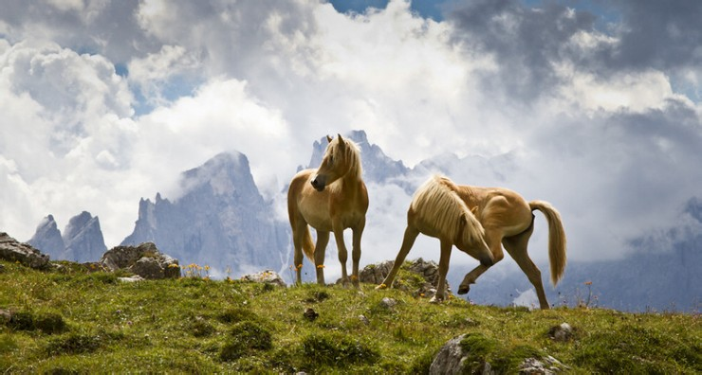
草原
7月3日

Slide 6
2019年7月
我的怀旧版相册
wodehuaijioubanxiangce

